Slide 1

GIÚP MÈO CON BẮT CHUỘT
Bài:
PowerSkills

Slide 2

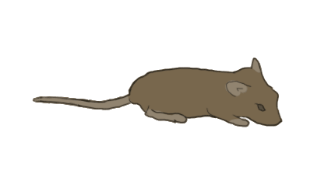
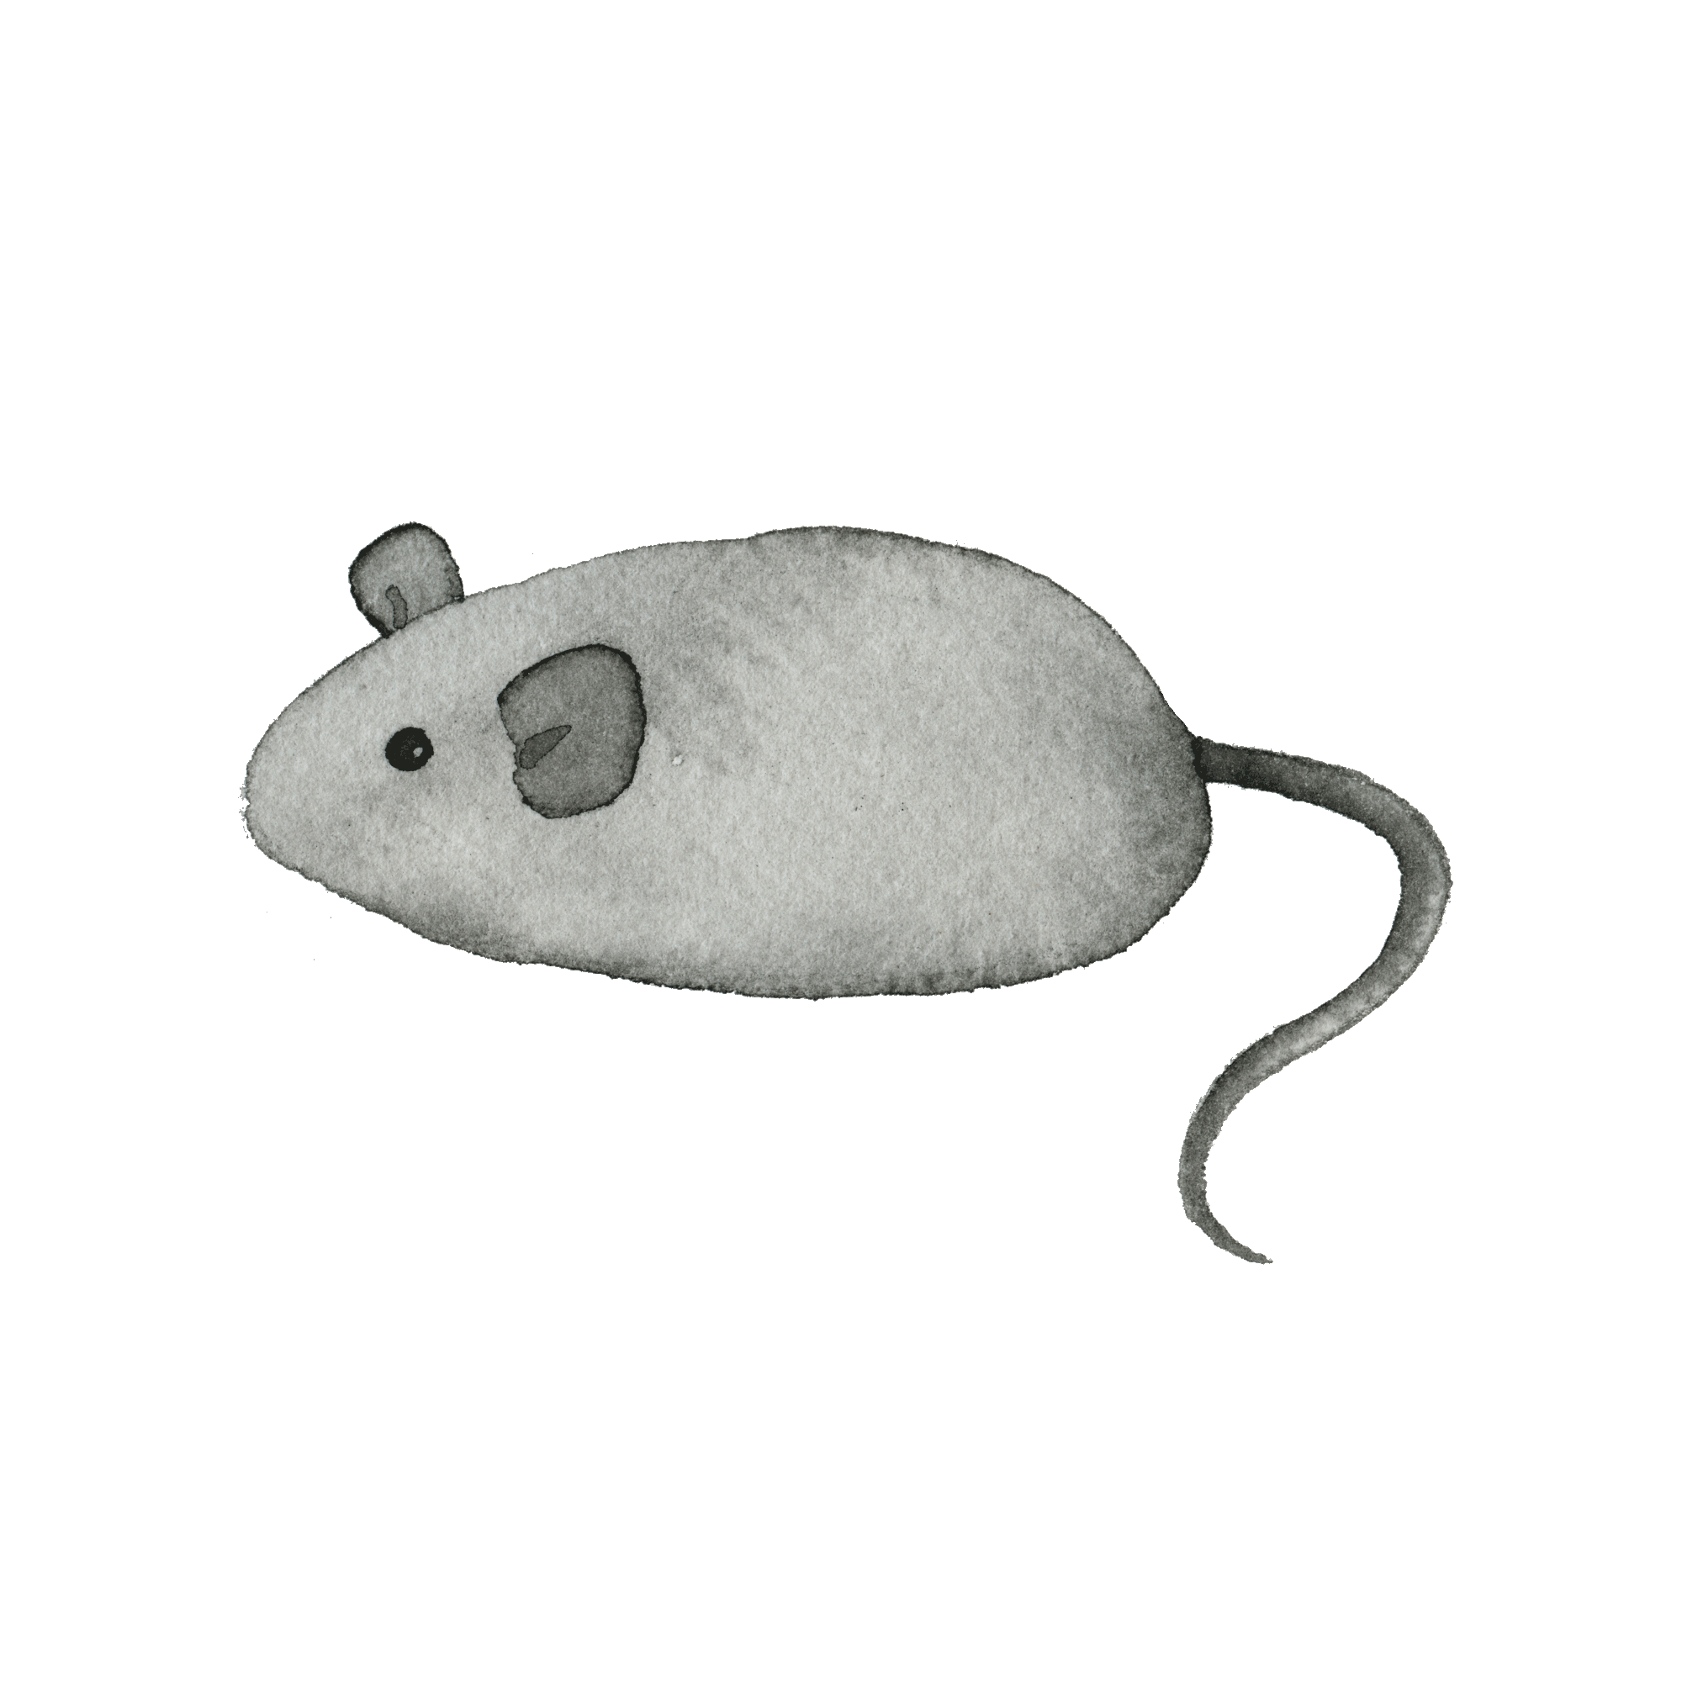

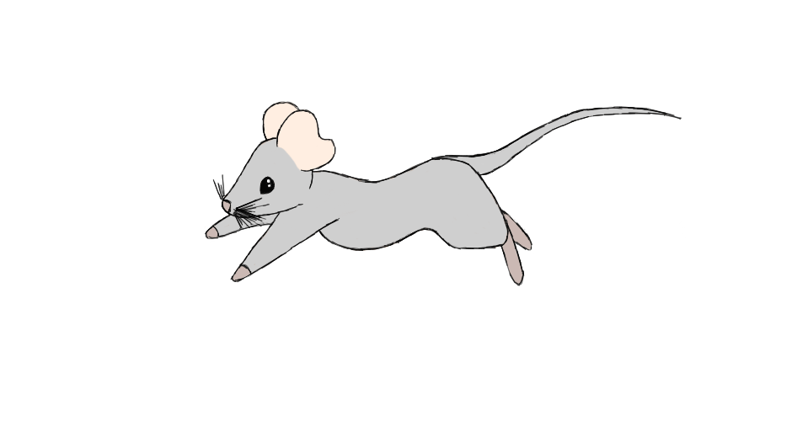
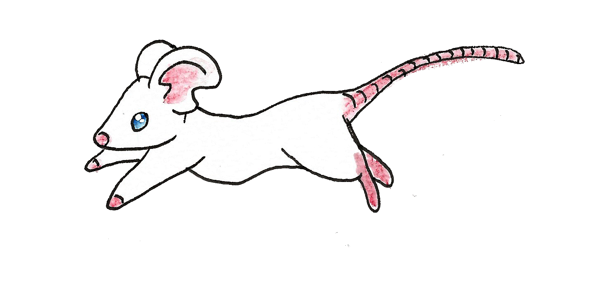


5
2
3
4
1

Slide 3





Slide 4




CÂU HỎI:
SAI
ĐÚNG
SAI
SAI

Slide 5
CÂU HỎI:
SAI
ĐÚNG
SAI
SAI

Slide 6
CÂU HỎI:
SAI
ĐÚNG
SAI
SAI

Slide 7
CÂU HỎI:
SAI
ĐÚNG
SAI
SAI

Slide 8
CÂU HỎI:
SAI
ĐÚNG
SAI
SAI

